Slide 1
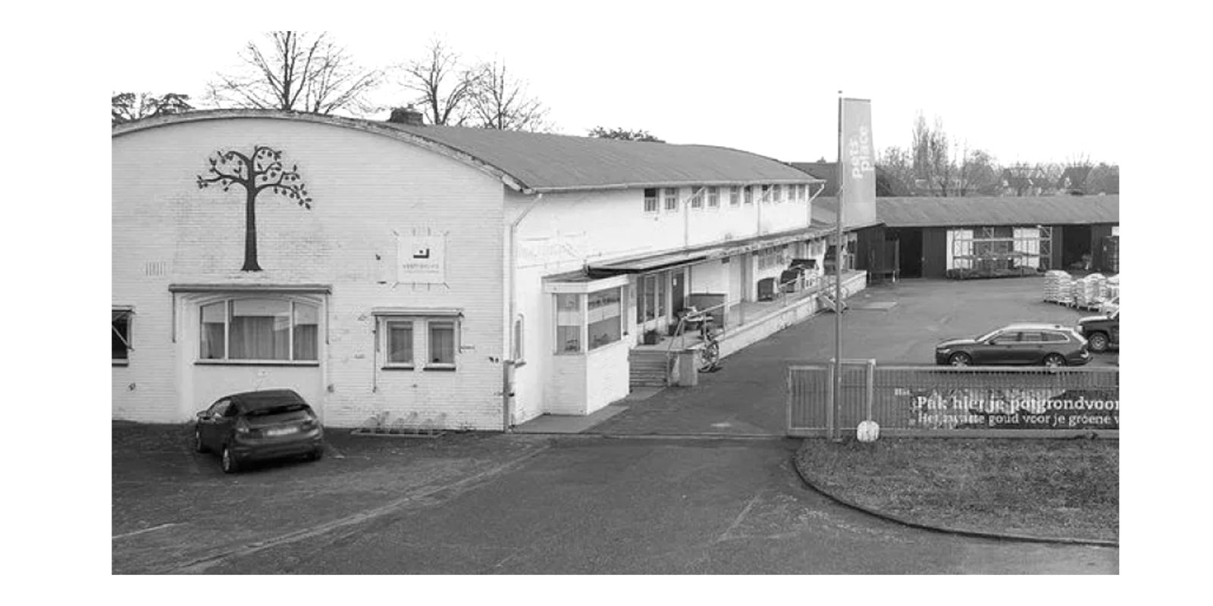
PLAN PPO / MET ggz
VOOR HET OUDE
BOERENBONDTERREIN
’T LAGER — WAT BETEKENT DIT VOOR ONZE BUURT?
Buurtavond · 16 juni 2026
Buurtcontactgroep Velden

Slide 2
PROGRAMMA
DOEL VAN DE AVOND
Uitleg van het plan PPO / MET ggz, met beeld van de nieuwe gebouwen t.o.v. de huidige bebouwing
1
Wat wij als buurtgroep deden de acties tot nu toe — en wat dat opleverde
2
Onze grootste zorgen ruimtelijk/visueel én rond de zorg die geboden gaat worden
3
Reacties uit de buurt hoe denken bewoners erover, en hoe peilen we dat?
4
Het vervolg wat kun je doen als je dat wilt — en wat je daarvoor nu al regelt
5
Vorm uw eigen standpunt aan de hand van de feiten.

Slide 3
VOORDAT WE BEGINNEN
De “SPELREGELS” VAN VANAVOND
Welkom & respect We respecteren ieders mening. We vallen niemand aan — we informeren.
1
Doel van de avond We delen wat wij als Buurtcontactgroep weten, en geven iedereen de kans daar gebruik van te maken.
2
Geen debat tussen partijen Dit is geen dialoog tussen voor- en tegenstanders of met PPO / MET ggz; daarvoor is een andere avond bedoeld.
3
Iedereen welkom als toehoorder Ook de politiek, de pers of MET ggz mogen meeluisteren — van harte welkom.
4
Feitelijk & neutraal Alles wat we delen is na te lezen. We blijven bij de feiten.
5
Opname We nemen op voor een anonieme samenvatting en wissen de opname daarna. Bezwaar van één iemand? Dan gaat de opname uit.
6
Vragen parkeren we soms even — ze komen verderop in de avond vanzelf terug.

Slide 4
HOE ZIJN WE HIER GEKOMEN
TIJDLIJN SINDS MAART 2026 (START 2023)
2023
Bijeenkomst Missing Link
7 apr
Leef Omgevingsadvies sluit zich aan bij PPO; geen inhoudelijke antwoorden.
3 mrt
Inloopbijeenkomst over de plannen (omgevingsdialoog).
17 apr
Onze deadline verstrijkt — kernvragen blijven onbeantwoord.
14 mrt
Dorpsraad plaatst foutieve doelgroep op Facebook — zelfde dag gecorrigeerd.
8 mei
Verkennend gesprek met een jurist over onze positie en strategie.
18 mrt
Buurtbijeenkomst: 10 zorgen en 14 vragen verzameld in een gespreksverslag.
22-mei
Website lager-velden.nl online. Onze analyse: kernzorgen grotendeels onbeantwoord.
26 mrt
Feitencheck/vragenlijst verstuurd naar PPO, MET ggz, gemeente en Leef Omgevingsadvies.
Brief aan B&W, Raadfracties
9 juni
eind mrt
Raadslid en dorpsraad reageren; nog geen formele aanvraag van welke aard dan ook bekend.
Deze buurtavond.
16 jun
3 apr
PPO: antwoord via een website ( vanaf 22-05-2026 ) Gemeente: intern besproken, nog geen aanvraag.

Slide 5
ONZE INZET
WAT DEDEN WE ALS BUURTGROEP?
GEÏNVENTARISEERD
SCHRIFTELIJK GEVRAAGD
Zorgen en vragen van de buurt gebundeld in een feitencheck: 10 zorgen, 14 vragen, 4 toetscriteria.
Zienswijze naar de gemeente; brieven aan PPO, MET ggz en Leef Omgevingsadvies, met een gestelde deadline én een brief per mail aan alle raadsfracties en de griffie —
WOO-VERZOEK INGEDIEND
JURIDISCH VERKEND
Formeel alle onderliggende stukken bij de gemeente opgevraagd.
Verkennend gesprek met een jurist over onze positie en wat we nu al kunnen voorbereiden.
FEITENCHECK GEDAAN MET WEBSITE PPO
BUURT GEACTIVEERD
De website lager-velden.nl geanalyseerd obv onze 24 punten.
Deze buurtavond georganiseerd, met aanmeldpagina en WhatsApp-groep om iedereen te bereiken.

Slide 6
HET PLAN
WAT WORDT ER GEBOUWD?
KOOPAPPARTEMENTEN
BEGELEID-WONEN STUDIO’S
12
25
aan de Vilgert-zijde
woonzorggebouw MET ggz
2 bouwlagen
circa 8 meter hoog
betaalbare koop, levensloopbestendig
3 bouwlagen
circa 10–11 meter hoog
met centrale ruimtes / begeleiding
Op de avond: visualisatie van de nieuwe gebouwen ten opzichte van de huidige situatie.

Slide 7
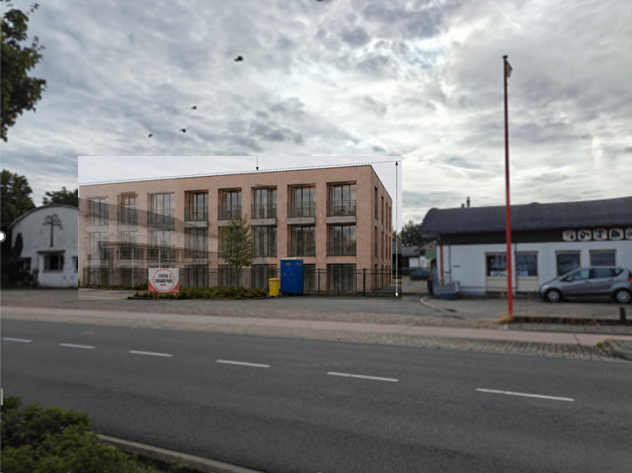

Slide 8
WAT LEVERDE DAT OP
DE REACTIES OP ONZE VRAGEN
GEMEENTE VENLO
Nog geen inhoudelijke reactie; wel dat er formeel nog geen aanvraag ligt, dus een zienswijze nu nog niet kan. Op ons WOO-verzoek: reactie - derden hierbij betrokken die t/m 23 juni bezwaar tegen inzage kunnen maken.
PPO
Verwijst naar het verslag van de informatiebijeenkomst 3 maart en 3 maanden later naar de website lager-velden.nl.
MET GGZ
Geen eigen inhoudelijke beantwoording aan ons; informatie loopt via PPO en de gezamenlijke website.
LEEF OMGEVINGSADVIES
Sluit zich aan bij de reactie van PPO; geen eigen inhoudelijke antwoorden.
Trek uw eigen conclusies aan de hand van deze feiten.

Slide 9
WAAR MAKEN WE ONS DRUK OM
ONZE GROOTSTE ZORGEN
1
RUIMTELIJK & VISUEEL
2
DE ZORG & DE DOELGROEP
Hoogte en massa van de gebouwen t.o.v. de huidige bebouwing
Past de schaal in de straat en het dorp?
Effect op uitzicht, privacy en woonomgeving
Wie gaat hier wonen, en welke zorgcategorie/classificatie?
Wat betekent dit voor veiligheid en leefklimaat?
Gevolgen voor verkeersveiligheid in een kinderrijke buurt

Slide 10
WAAR HET ONS OM GAAT
ONS DOEL
Duidelijke, feitelijke antwoorden op onze vragen.
Die vragen gaan vooral over de woon-zorgfunctie dat MET ggz gaat exploiteren.
Pas als we die antwoorden hebben, kunnen we op basis van de feiten bepalen of we ons wél, niet of deels kunnen vinden in het plan van PPO / MET ggz.

Slide 11
HET VERVOLG
DRIE MOGELIJKE RICHTINGEN
Afhankelijk van welke informatie nog komt, kan het deze kanten op. Bepaal vooral zelf waar u straks staat.
SCENARIO A
SCENARIO B
SCENARIO C
Antwoorden blijven uit én de gemeente verleent een vergunning
Nieuwe informatie bevestigt onze zorgen
Informatie ontvangen en de zorgen zijn ontkracht, of u had en hebt sowieso geen problemen met de plannen.
We maken bezwaar op basis van wat we dán weten — met onvolledige informatie. De zorgen blijven staan.
We bereiden het bezwaar nú al voor, zodat het klaarligt op het moment dat indienen kan.
Bent u gerustgesteld, of had u geen bezwaar? Dan hoeft u niets te doen.
→ Klaarstaan: bezwaar binnen 6 weken
→ Bezwaar vast voorbereiden
→ Dan hoeft u natuurlijk niets te doen

Slide 12
EN U?
WE PEILEN HET VANAVOND LIVE
Pak je telefoon — geen app nodig. Ga naar slido.com, voer de code in of scan de QR op het scherm. Stemmen is anoniem.
Hoe sta je tegenover het plan?
1
MEEDOEN?
Ga naar
Wat heb je nu al aan kennis opgedaan rondom het plan?
slido.com
2
code:
# # # #
Zoals je er nu in staat, wat ga je doen?
3
(of scan de QR op het scherm)
Doe ook mee via de WhatsApp-groep — daar delen we de Slido-link, zodat ook mensen thuis kunnen stemmen.

Slide 13
de uitslagen van deze poll

Slide 14
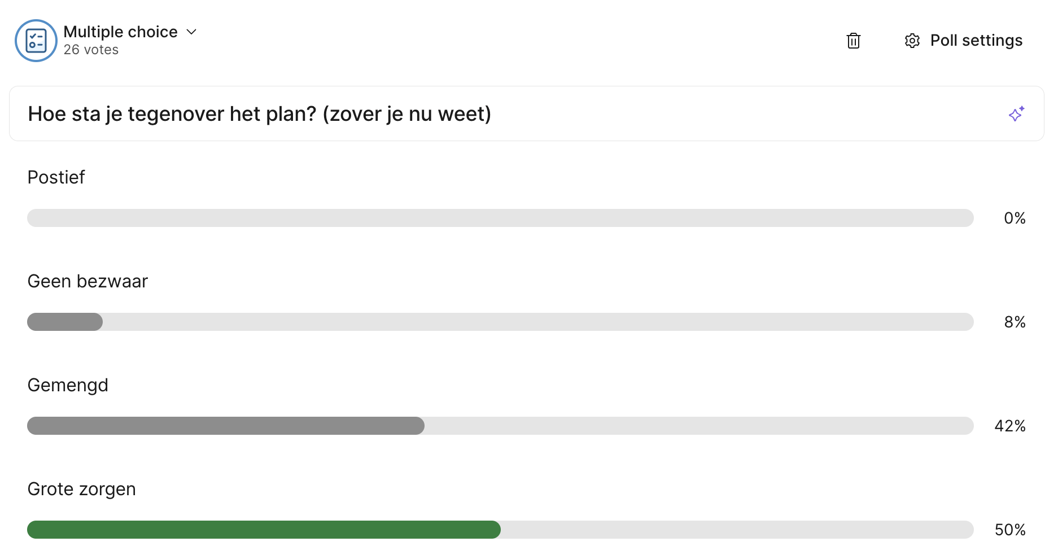

Slide 15
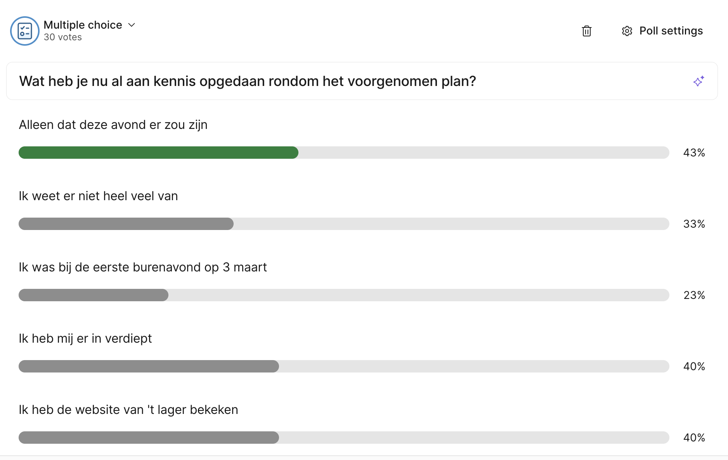

Slide 16
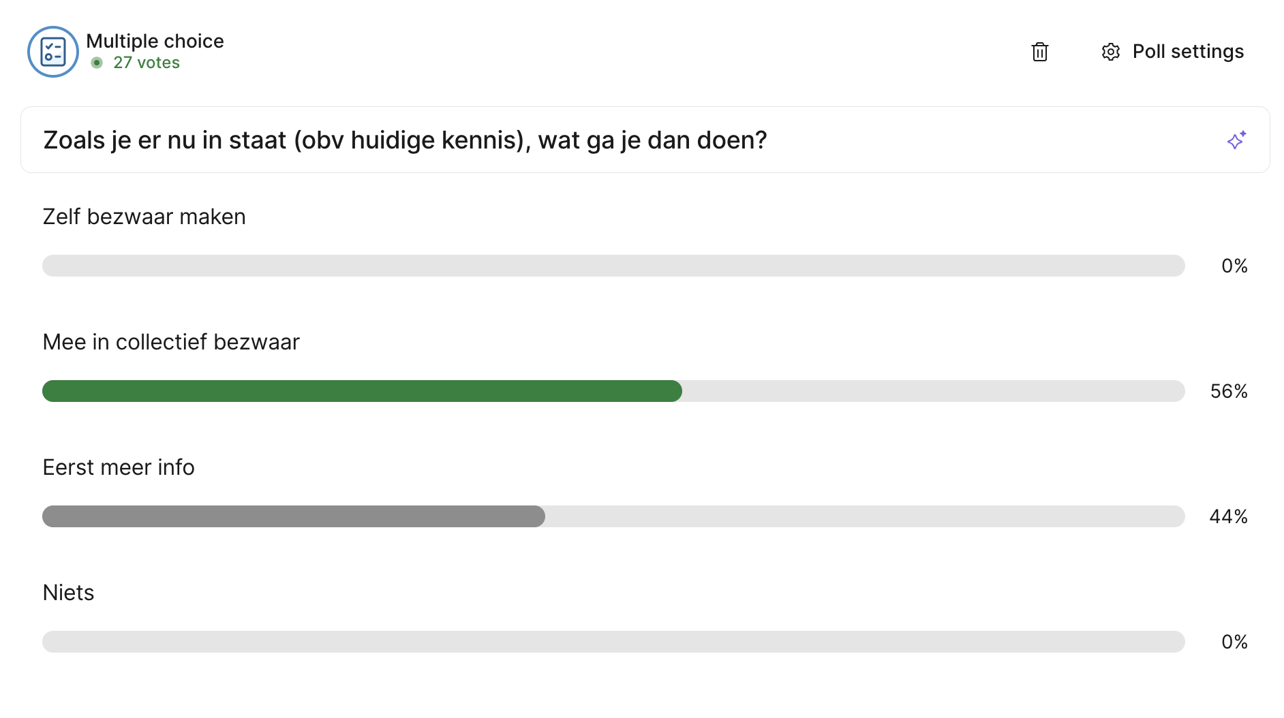

Slide 17
HET VERVOLG — JURIDISCH
BEZWAAR MAKEN: HOE ZIT HET?
PAS NÁ VERLENING
Bezwaar kan pas zodra de vergunning of de bestemmingsplanwijziging is verleend. Dán heb je 6 weken.
TWEE WEGEN
Collectief (kan alleen bij gelijke bezwaargronden) of individueel.
NIET ELK BEZWAAR TELT
De jurist gaf aan welke bezwaren wel kans van slagen kunnen hebben en welke geen kans van slagen hebben.
WONINGWAARDE APART
Effect op woningwaarde is geen bezwaargrond, maar een mogelijke planschadeclaim — apart en pas ná verlening.
Optionele slide — we kunnen dit ook mondeling toelichten en de slide eruit laten.

Slide 18
CONCREET
WAT KUN JE DOEN — EN HOE?
LAAT HET DE GEMEENTE WETEN
Geef nu al schriftelijk per brief aan dat (een deel van) de buurt grote zorgen heeft. Dat telt mee in de besluitvorming.
1
HOU DE BEKENDMAKING IN DE GATEN
Een vergunning wordt gepubliceerd op officielebekendmakingen.nl. Zet de gratis e-mailattentie op je postcode aan — anders mis je misschien de termijn.
2
MAAK BEZWAAR BINNEN 6 WEKEN
Zodra de vergunning is verleend, kun je bezwaar maken. Dat kan individueel of collectief (collectief alleen bij dezelfde bezwaargronden).
3
REGEL HET PRAKTISCHE
Check of je een rechtsbijstandverzekering hebt. Kosten kunnen we dan mogelijk delen. De buurtgroep helpt bundelen.
4

Slide 19
CONCREET — KOM IN ACTIE
GEEF AAN WAT JE WILT - SLIDO.COM CODE #####
Op de aanmeldlink vink je aan wat voor jóu geldt — meerdere keuzes mogelijk. Zo sturen we je gericht de juiste stukken en zien we wie zich rond welk argument kan bundelen. Ook niets aangeven is uiteraard een optie.
IK WIL GRAAG
MIJN BEZWAAR GAAT VOORAL OVER
Een template om zelf bezwaar te maken
Meedoen aan een collectief bezwaar
Voorbeeldbrief voor mijn rechtsbijstandverzekeraar
De link naar de map met alle correspondentie
Voorlopig alleen op de hoogte blijven
Hoogte, massa & ruimtelijke inpassing
Doelgroep / zorgzwaarte onduidelijk
Veiligheid & leefklimaat
Verkeersveiligheid
Effect op woningwaarde
Proces & communicatie / participatie

Slide 20
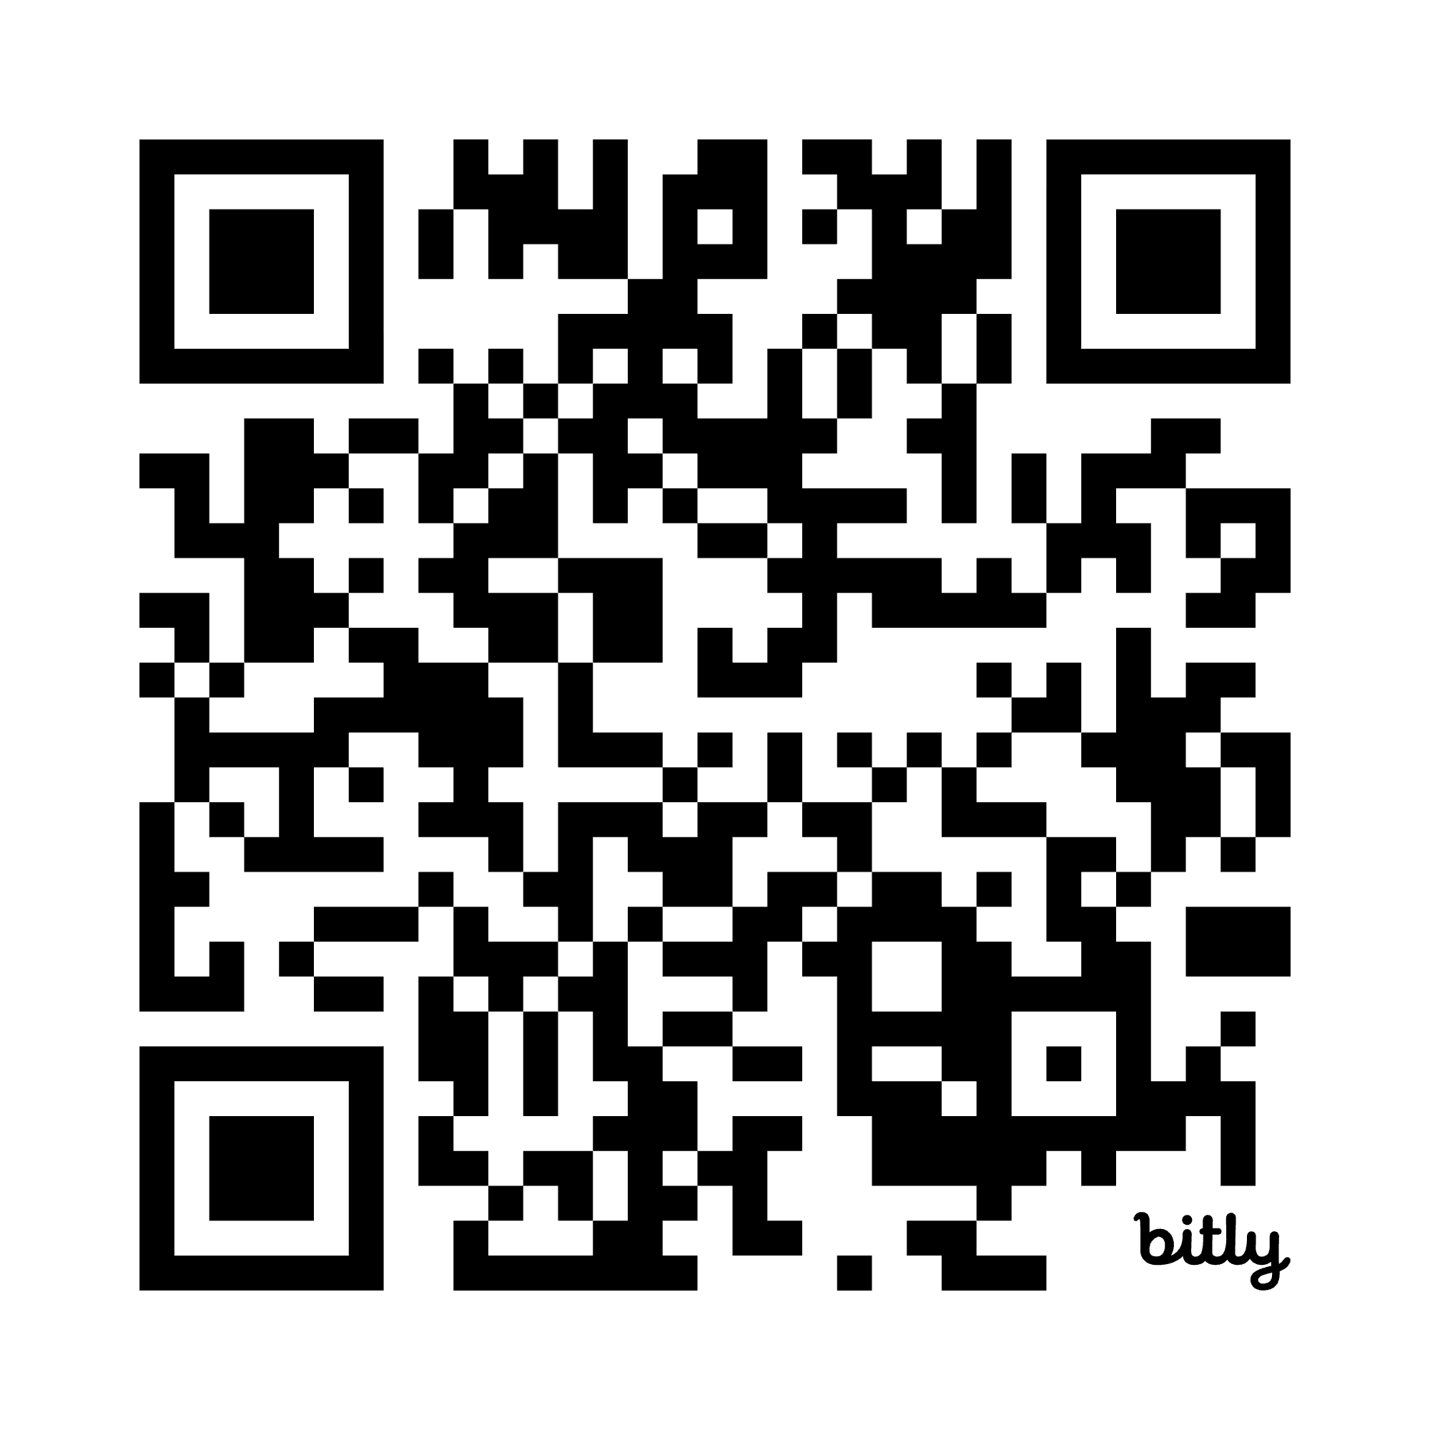
HOE DAN OOK:
VORM UW EIGEN MENING
Eens met de plannen, of geen bezwaar? Dan hoeft u niets te doen.
Niet, deels niet of voorlopig niet eens, en wilt u iets ondernemen? Laat het ons weten — dan kijken wij hoe we krachten verder kunnen bundelen.
SCAN VOOR DE
WHATSAPP-GROEP
BLIJF OP DE HOOGTE & DOE MEE
buurtcontactgroep@gmail.com
WhatsApp-groep + aanmeldlink: scan de QR hiernaast
Buurtcontactgroep Velden — ’t Lager / Boerenbondterrein

